Slide 1

Clase práctica y recursos intermedios
Clase 3

Slide 2


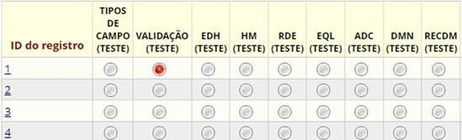
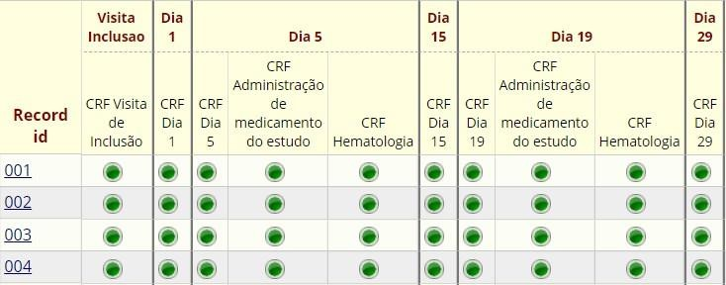
Proyecto transversal vs. longitudinal
Transversal
Recolección de datos en un solo momento
Los formularios se utilizan una sola vez
No hay eventos ni formularios que se repitan
Longitudinal
Recolección en más de un momento del estudio
Los formularios se utilizan más de una vez
Los formularios están vinculados a varios eventos (visitas)
Clase 3

Slide 3





Tipos en la exportación de datos
Transversal
Una sola línea por registro
Archivos más pequeños
Longitudinal
Una línea por evento, por registro
Cuantos más eventos haya, mayor será el archivo de exportación
Una línea por registro
Varias líneas por registro
Eventos repetitivos
Una línea por instancia repetida por registro
Cuantos más eventos repetitivos haya, más compleja será la exportación (ver ejemplos en la clase sobre exportación de datos)
el archivo de
Varias líneas por registro y por evento
Clase 3

Slide 4
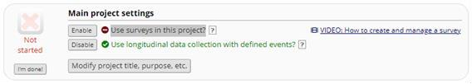


Proyecto Longitudinal
Configuraciones generales del proyecto
“¿Usar recolección de datos longitudinal con formularios repetitivos? (Reutilización de instrumentos)
Por defecto, los nuevos proyectos usarán el formato de recolección de datos “clásico”, que es la mejor opción si todos los instrumentos de recolección de datos solo necesitan utilizarse una vez para cada registro en el proyecto.
Si algunos instrumentos necesitan usarse repetidamente un número finito de veces (por ejemplo, usando un instrumento lamado “Datos de la Visita” en diez visitas para el mismo sujeto), la recolección de datos “longitudinal” probablemente será la mejor opción.
Además, el formato longitudinal también permite utilizar el módulo de programación, si es necesario (vea más información a continuación en el módulo de programación).
Clase 3
Fuente: Treinamento básico REDCap - 2022

Slide 5
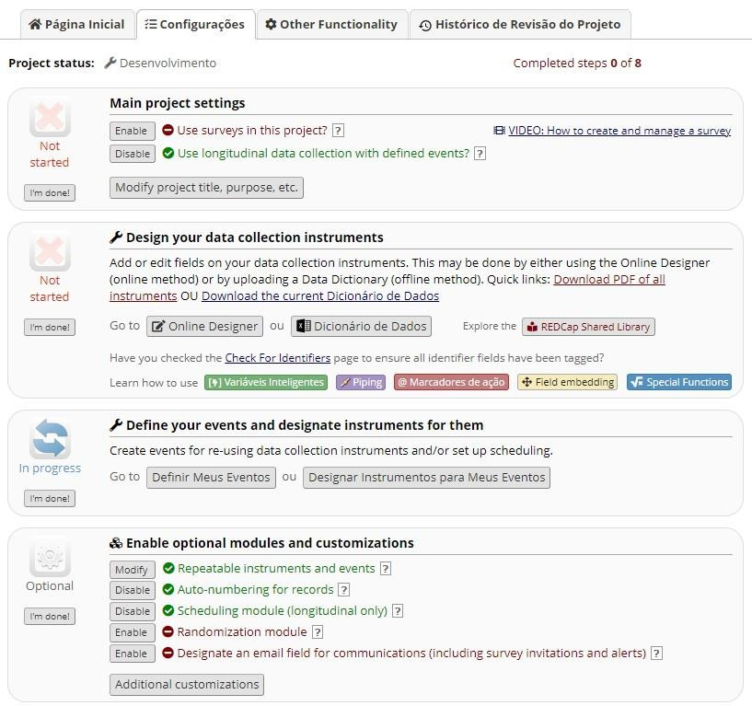
Configuraciones
Menú que permite realizar las configuraciones principales del formularioo. Nota: Después de crear un nuevo proyecto, el usuario será dirigido al menú de “Configuraciones”, donde se definirán las configuraciones del proyecto.
Clase 3
Fuente: Treinamento básico REDCap - 2022

Slide 6

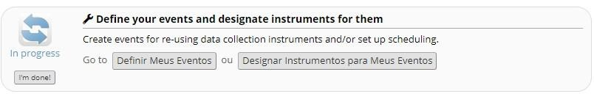



Define tus eventos y asigna instrumentos para ellos
Panel que permite crear, editar y programar eventos de recolección de datos, pudiendo estos repetirse cuando sea necesario (recolección de datos longitudinal).
Definir Mis Eventos – Un "evento" puede ser un evento temporal durante el curso del proyecto, como una visita a los participantes o una tarea a realizar.
Asignar Instrumentos a Mis Eventos – Después de definir los eventos, permitirá ingresar datos en los formularios de recolección de datos, repitiéndolos cuando sea necesario para cualquier registro del proyecto. Cualquier instrumento de recolección de datos puede, por lo tanto, ser utilizado para cualquier evento definido.
Clase 3
Fuente: Treinamento básico REDCap - 2022

Slide 7

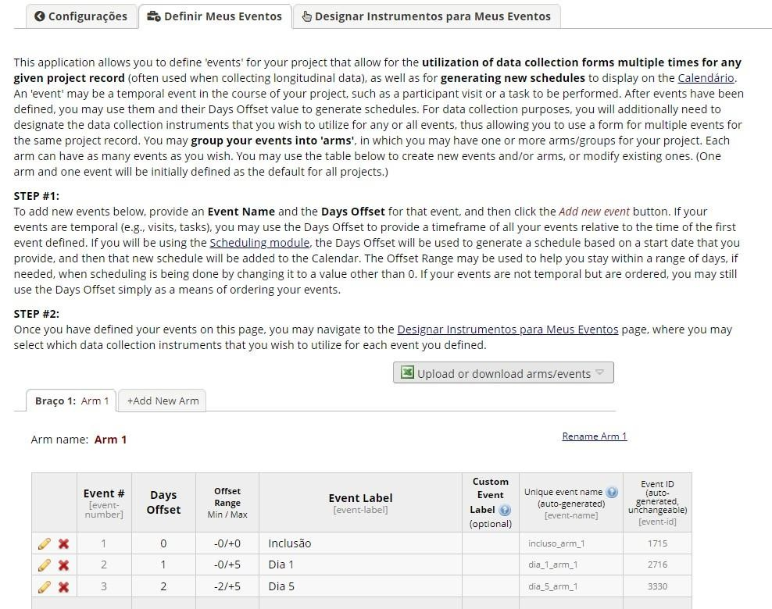
Define tus eventos
Permite definir "eventos" para tu proyecto que permiten utilizar formularios de recolección de datos varias veces para un determinado registro del proyecto (generalmente usado en la recolección de datos longitudinal).
Clase 3
Fuente: Treinamento básico REDCap - 2022

Slide 8

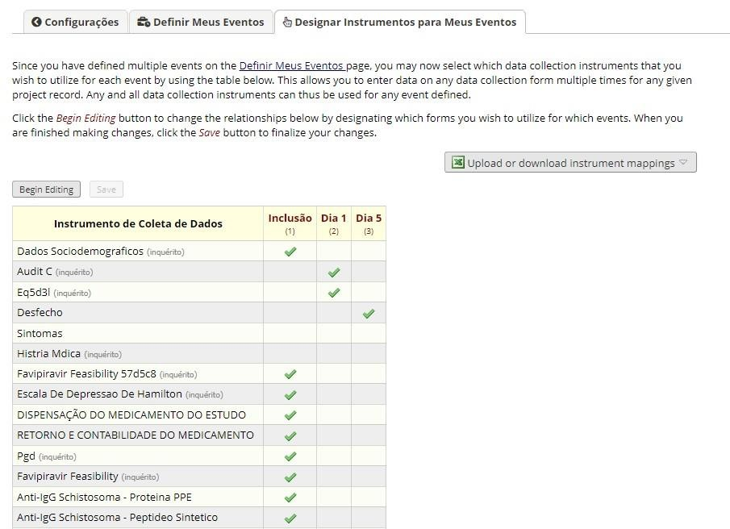
Asignar instrumentos
Asignar los instrumentos de recolección de datos que se utilizarán para cada evento. Esto permite ingresar datos en cualquier formulario de recolección varias veces para cada registro del proyecto. Cualquier instrumento de recolección de datos puede, por tanto, ser empleado para cualquiera de los eventos definidos en el paso anterior.
Clase 3
Fuente: Treinamento básico REDCap - 2022

Slide 9

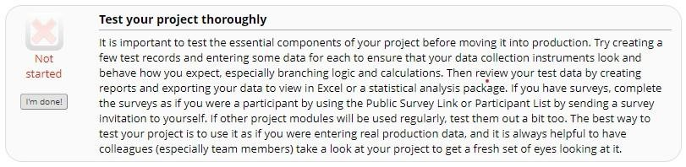
Pruebe su proyecto de manera exhaustiva
Panel que sirve como alerta para el usuario, destacando la importancia de probar los componentes esenciales del proyecto antes de pasarlo a producción. Esto implica crear registros de prueba e ingresar algunos datos para asegurar que los instrumentos de recolección de datos funcionen correctamente, especialmente en lo que respecta a las variables inteligentes.
Luego, se recomienda revisar los datos de prueba mediante la creación de informes y la exportación de datos para su visualización en Excel o en un paquete de análisis estadístico.
En el caso de investigaciones, se deben completar las encuestas como participante, utilizando el enlace de la
Encuesta Pública o la Lista de Participantes enviando una invitación de investigación.
La mejor manera de probar el proyecto es utilizándolo para ingresar datos reales y solicitar una segunda opinión, asegurando así que el proyecto esté correcto y listo para producción.
Clase 3
Fuente: Treinamento básico REDCap - 2022

Slide 10

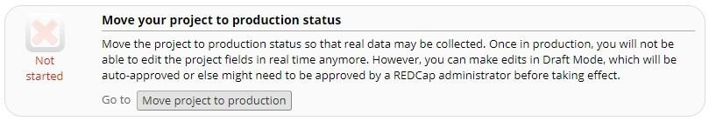
Ponga su proyecto en estado de producción (Pt – 1)
Para que el proyecto entre en producción, el panel deberá ser habilitado y el proyecto pasará al estado de producción para que se puedan recopilar datos reales.
Una vez en producción, no será posible editar los campos del proyecto en tiempo real. Sin embargo, se podrán realizar modificaciones en el Modo borrador, las cuales deberán ser aprobadas por un usuario administrador de REDCap antes de entrar en vigor.
Clase 3
Fuente: Treinamento básico REDCap -
2022

Slide 11

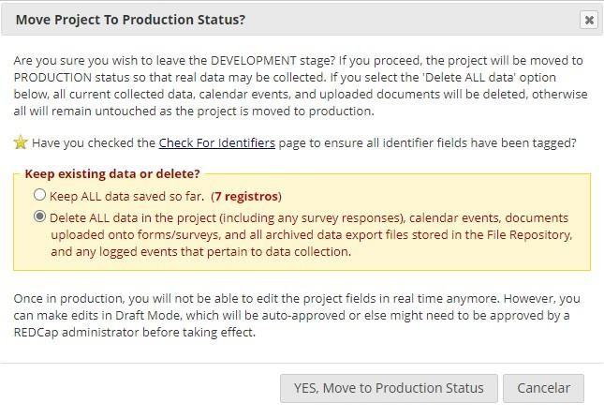
Ponga su proyecto en estado de producción (Pt – 2)
Após habilitar o projeto para produção, uma nova tela se abrirá com
duas
informações que o usuário deverá selecionar para seguir com o projeto em produção.
Clase 3
Fuente: Treinamento básico REDCap - 2022

Slide 12

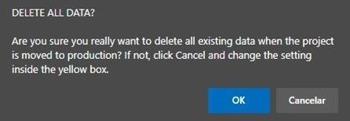
Ponga su proyecto en estado de producción (Pt – 3)
En caso el usuario seleccione la opción “Eliminar TODO”, todos los formularios completados antes de la fase de producción serán eliminados. Para asegurar que el usuario está completamente seguro de su decisión, el sistema mostrará una ventana emergente (pop-up) antes de proceder con la acción.
Clase 3
Fuente: Treinamento básico REDCap - 2022

Slide 13

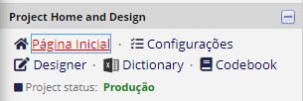

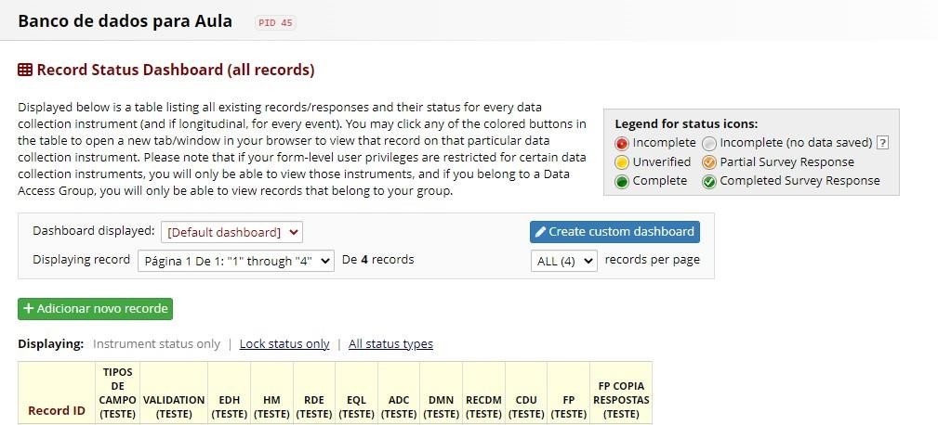
Proyecto en Producción
Una vez que el proyecto esté en producción, ya no podrá editar los campos del proyecto en tiempo real. Sin embargo, podrá realizar modificaciones en el Modo Borrador, las cuales serán aprobadas automáticamente o, en algunos casos, requerirán la aprobación de un administrador de REDCap antes de entrar en vigor.
Clase 3
Fuente: Treinamento básico REDCap -
2022

Slide 14
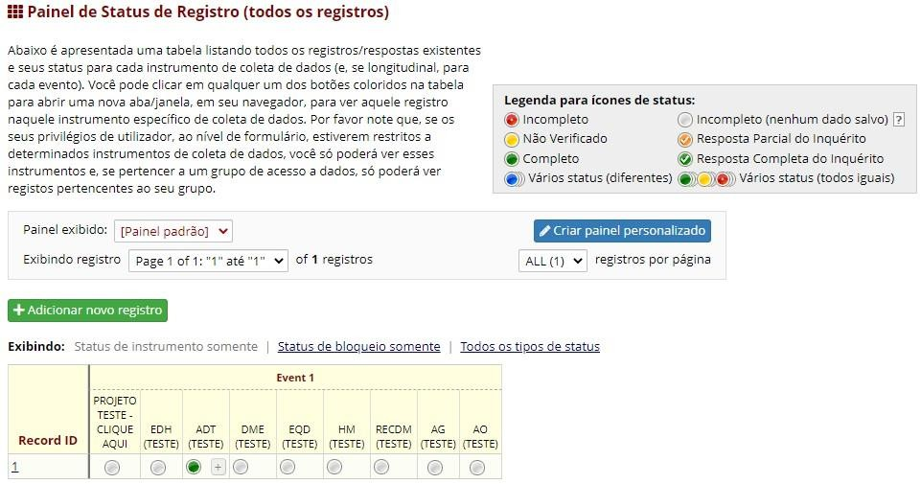
Panel de Estado de Registros
El panel de estado registra todos los formularios creados dentro del proyecto. A través de este, el usuario tendrá acceso a los datos, incluyendo todos los registros existentes de formularios completados y sus respectivos estados de finalización.
Clase 3
Fuente: Treinamento básico REDCap - 2022

Slide 15
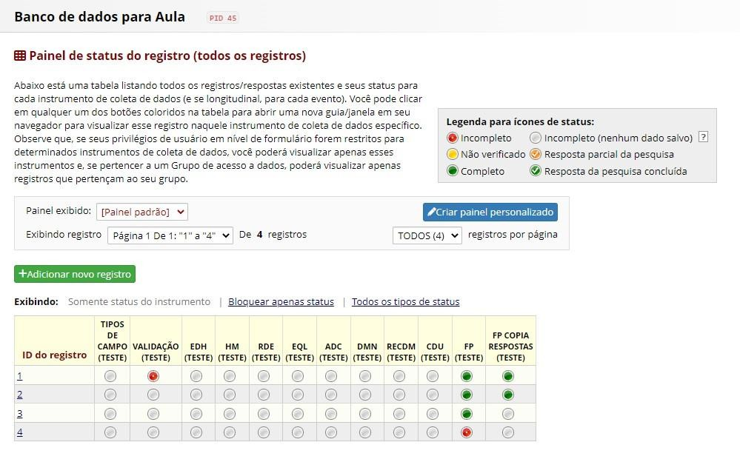
Clase 3
Fuente: Treinamento básico REDCap - 2022

Slide 16

Record ID Automático vs Manual
Clase 3

Slide 17
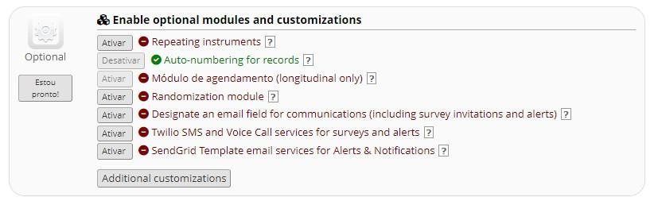

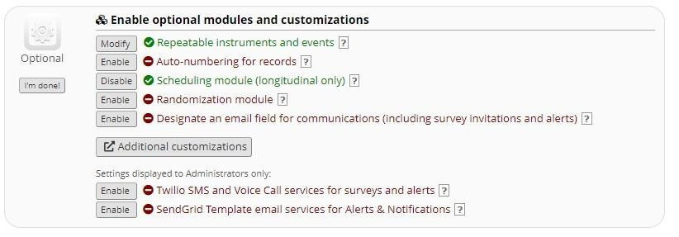

Automático vs Manual
Clase 3
Fuente: Treinamento básico REDCap - 2022

Slide 18
Recolección de datos
Clase 3

Slide 19

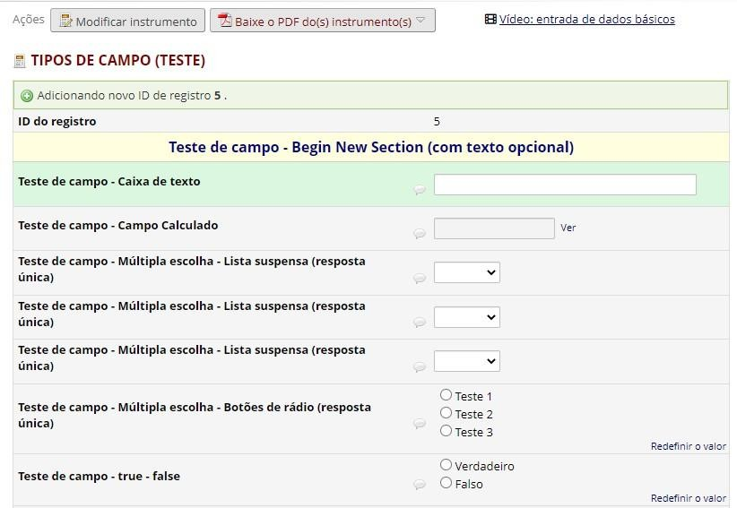
Recolección de Datos
Clase 3
Fuente: Treinamento básico REDCap - 2022

Slide 20

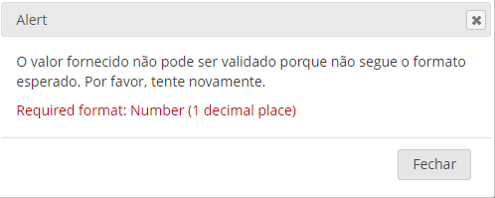

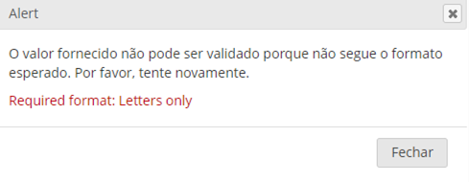

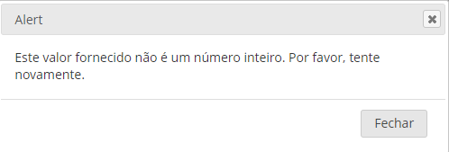
Campos con intervalos preestablecidos
Algunos campos tienen valores y tipos predefinidos (durante la construcción de la base de datos). En estos casos, cada vez que se ingrese una información fuera del estándar, se emitirá una alerta informando que el rango o el tipo de información requerida es incorrecto y solicitará la corrección.
Recomendamos usar punto en lugar de coma; sin embargo, es importante indicar (Field Note) todos los campos que requieren el uso del punto.
Estos están señalados en la parte inferior del espacio de ingreso de datos.
ATENCIÓN: En caso de que aparezca una caja de alerta, es necesario corregir el campo para poder continuar con el
llenado.
Cl ase 3

Slide 21

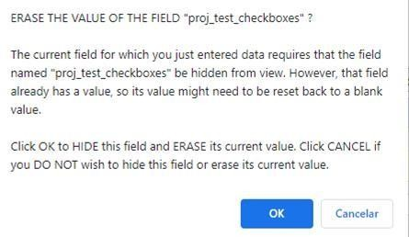
Campos con lógica aplicada
Cuando se cambie una opción ya marcada o se modifique/elimine alguna información, podría existir una lógica vinculada a otro campo. Esto hará que el sistema muestre una alerta en pantalla informando que se eliminarán los datos relacionados con la opción que usted modificó en ese momento.
Cl ase 3

Slide 22

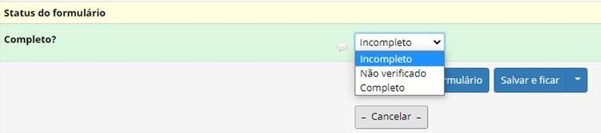

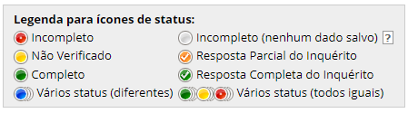
Leyendas para íconos de estado
Los íconos de estado indican el estado actual del formulario completado.
Las definiciones de estado son estandarizadas por el equipo; no existe un estándar obligatorio a seguir.
Cl ase 3
Fuente: Treinamento básico REDCap - 2022

Slide 23

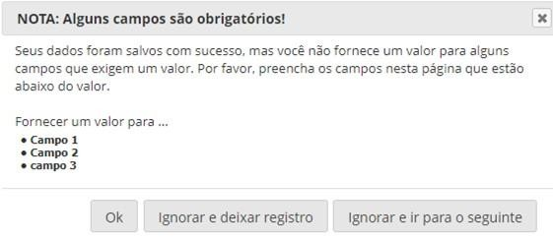
Alerta al guardar formulario
Mensaje de alerta
Aceptar – Mantiene al usuario en la página actual para completar los campos vacíos indicados en la alerta.
Ignorar y guardar registro – Ignora los campos vacíos y vuelve a la página inicial. Ignorar y pasar al siguiente formulario – Ignora los campos vacíos y continúa al siguiente formulario.
Cl ase 3

Slide 24


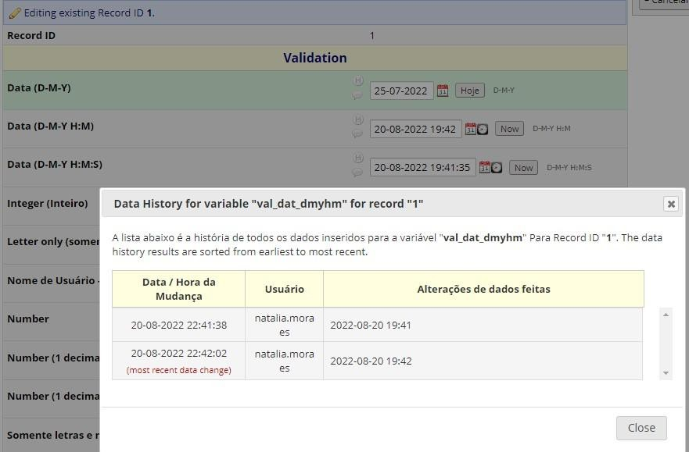
Historial de Edición de Campo
La lista muestra el historial de todos los datos ingresados para la variable "val_dat_dmyhm" del Registro ID "1".
Los resultados del historial de datos están ordenados desde el más antiguo hasta el más
reciente.
Cl ase 3

Slide 25
Query
Cl ase 3

Slide 26


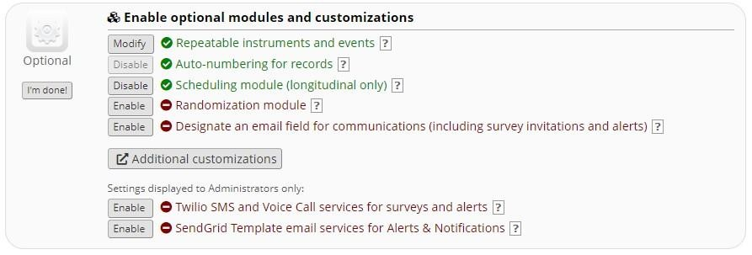
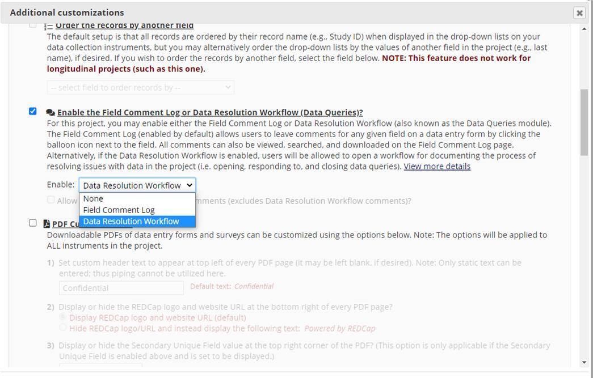
Query
Usted puede habilitar el registro de comentarios de campo o el flujo de trabajo de resolución de datos (también conocido como módulo de consultas o Query).
El registro de comentarios de campo (activado por defecto) permite a los usuarios dejar comentarios en
cualquier campo de un formulario de ingreso de datos haciendo clic en el ícono de globo junto al campo. Todos los comentarios también pueden visualizarse, buscarse y descargarse desde la página Registro de Comentarios de Campo (Field Comment Log).
Cl ase 3

Slide 27

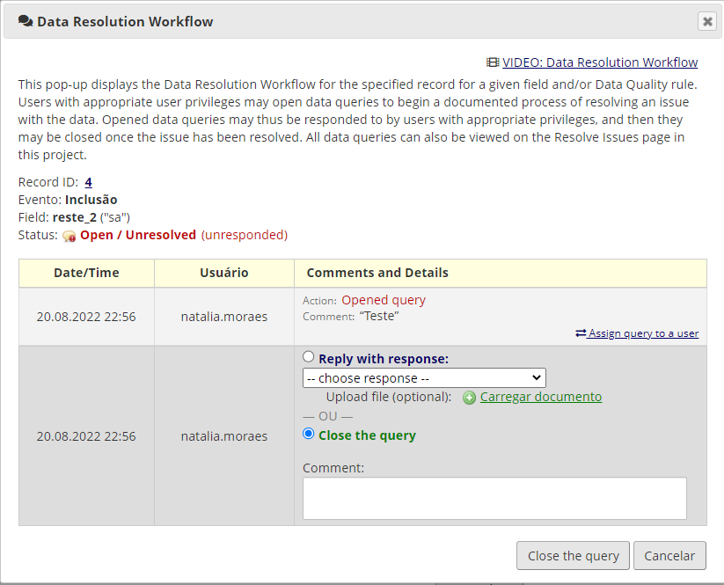

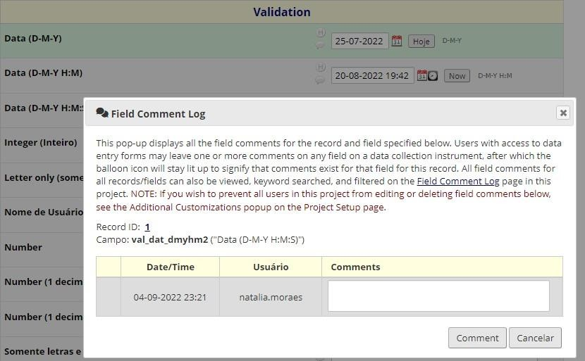
Query
Este pop-up muestra el flujo de trabajo de resolución de datos para el registro especificado en relación con un determinado campo y/o una regla de calidad de datos.
Cl ase 3

Slide 28

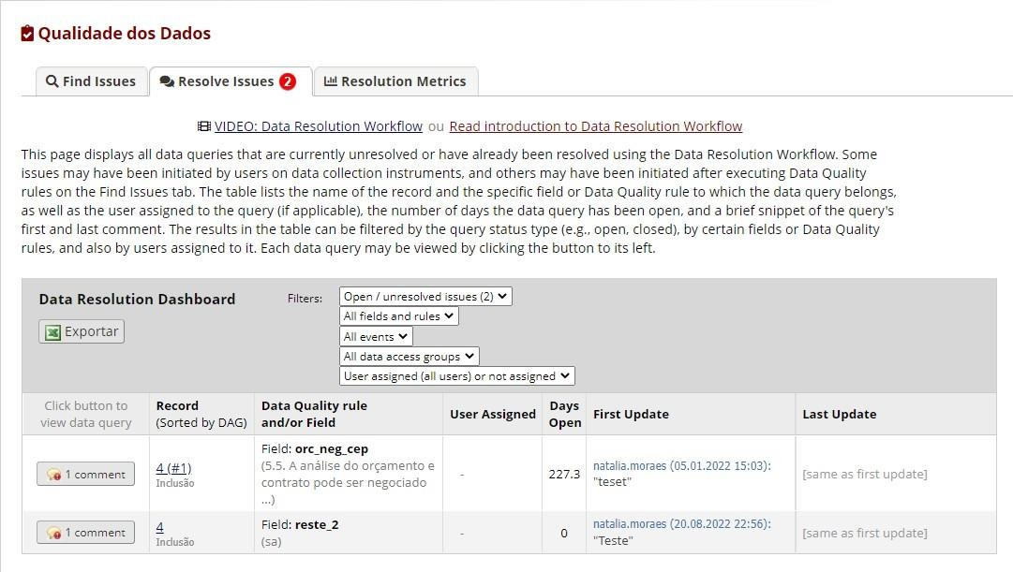
Visualizar Todas las Queries
REDCap cuenta en el menú lateral con la opción Registro de Comentarios de Campo (Field Comment Log) accesible desde una sola consulta. De este modo, después de una monitorización es posible revisar dichas consultas y responderlas directamente. Esta opción también permite ser dirigido al campo específico donde se abrió la consulta (query).
En esta sección, se pueden aplicar filtros según la necesidad y exportar la tabla completa para su
visualización en Excel (exportar).
Cl ase 3

Slide 29
DAGs
Cl ase 3

Slide 30

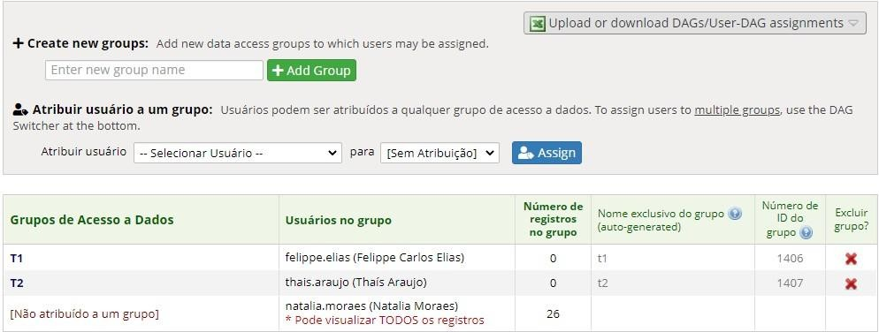
DAGs
El acceso a determinados registros del proyecto puede ser restringido mediante el uso de Grupos de Acceso a Datos, en los cuales solo los usuarios pertenecientes a un grupo específico pueden acceder a los registros creados por usuarios de ese mismo grupo.
Esto puede resultar útil en proyectos con múltiples centros o grupos, donde se requiere que cada grupo no tenga acceso a los datos de otros grupos.
Cl ase 3

Slide 31
En resumen...
Proyectos Transversales vs Longitudinales
Definir eventos y ramas (brazos)
Mover el proyecto a producción
Panel de estado (participantes)
ID de registro automático vs manual
Recolección de datos
Validación de campos (datos preestablecidos)
Guardar datos en el formulario
Historial de campos
Consultas (Query)
Grupos de Acceso a Datos (DAGs – Data Access
Groups)
Cl ase 3

Slide 32
Dudas?
Cl ase 3

Slide 33
Referencias
Felipe Carlos Elias. Treinamento básico REDCap Instituto Nacional da de saúde da mulher, da criança e do adolescente, 2022.
REDCap, disponível https://projectredcap.org/partners/
REDCap, disponível em https://redcap.fiocruz.br/
Elaborado por Natalia Moraes - 2023
Clase 3

